Slide 1







第二节
平面简谐波的波函数

Slide 2
基本要求
1、掌握简谐波的波函数及其物理意义；
2、能熟练写出简谐波的波动方程；
3、能画波动曲线，并与振动图线相比较。

Slide 3
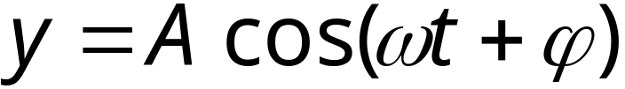





简谐波：波源作简谐振动形成的波
一、平面简谐波的波函数
任意时刻，任意位置处质点的振动位移即波函数。
1. 波源的振动方程
2. 距波源为 x 处质点的振动方程
·
·
·
·
·
·
·
·
·
·
·
·
·
·
·
·
·
·
·
·
·
·
·
·
·
·
·
·
·
·
·
·
·
·
§2.平面简谐波的波函数 / 二.波函数

Slide 4
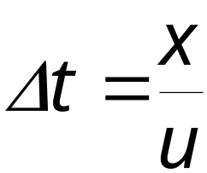

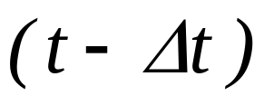
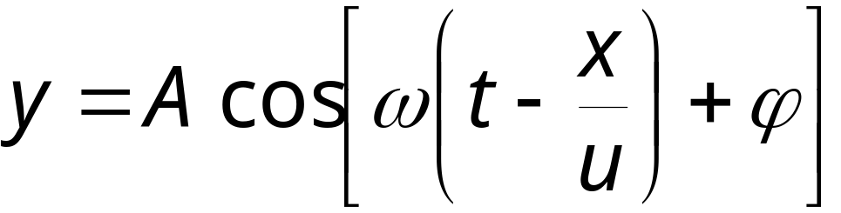
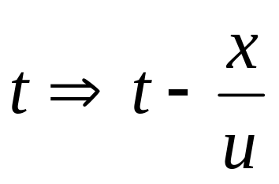
·
·
·
·
·
·
·
·
·
·
·
·
·
·
·
·
·
·
·
·
·
·
·
·
·
·
·
·
·
·
·
·
·
·
P点的振动比振源落后一段时间 Δt ,
P点的振动方程
P点在 t 时刻的振动状态与O点在 时刻的振动状态相同。
波函数
§2.平面简谐波的波函数 / 二.波函数

Slide 5

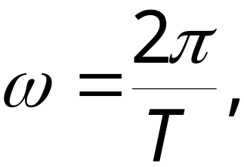

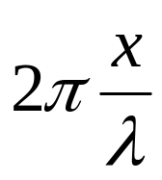
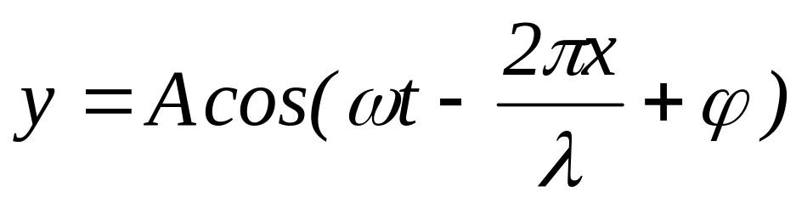
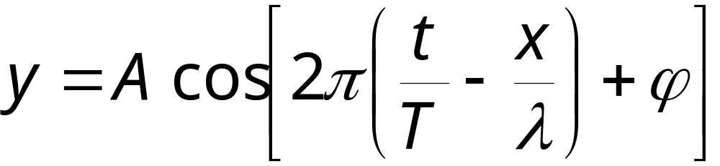
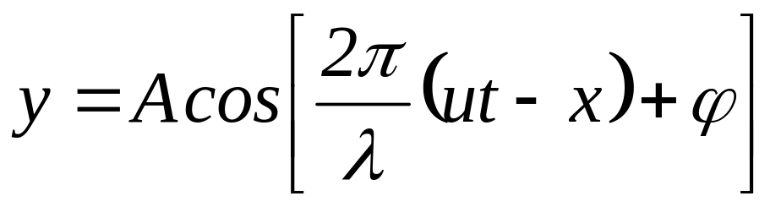
时间落后
(1)
利用
相位落后
(2)
(3)
(4)
P48公式有误
§2.平面简谐波的波函数 / 二.波函数

Slide 6
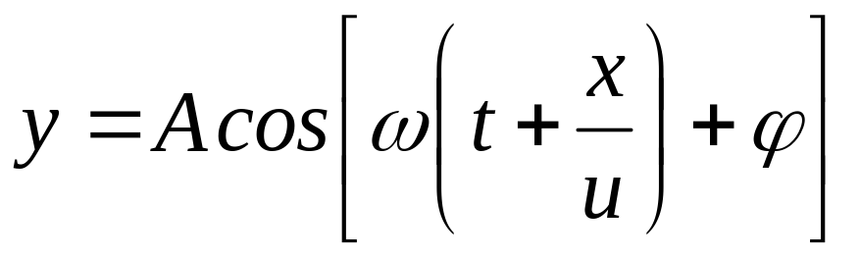
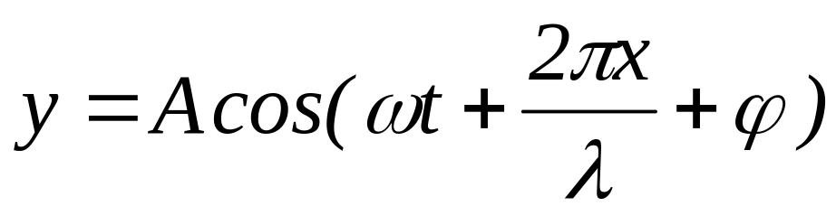
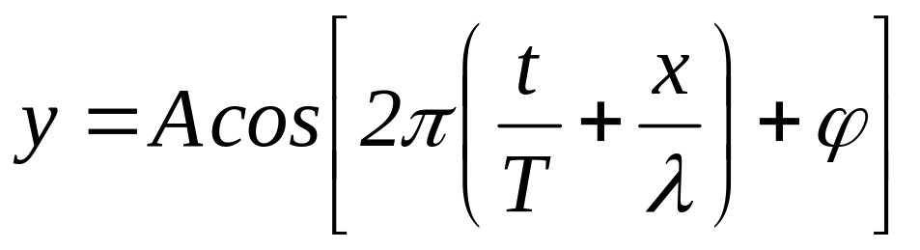
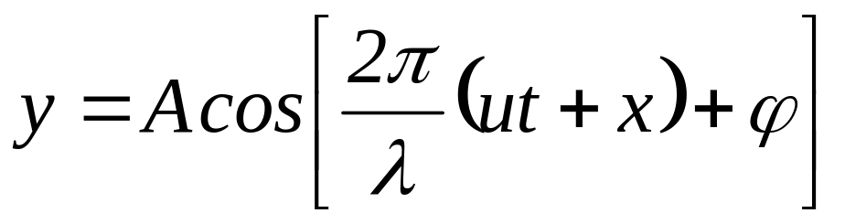
当平面简谐波沿负 x 方向传播

Slide 7
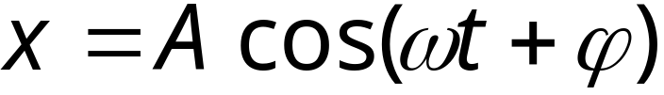
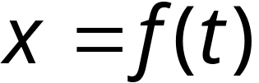

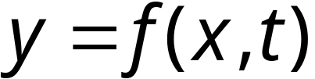

二、波函数的物理意义
振动方程与波函数的区别
振动方程是时间 t 的函数
波函数是波程 x 和时间 t 的函数
§2.平面简谐波的波函数 / 三.波函数的物理意义

Slide 8
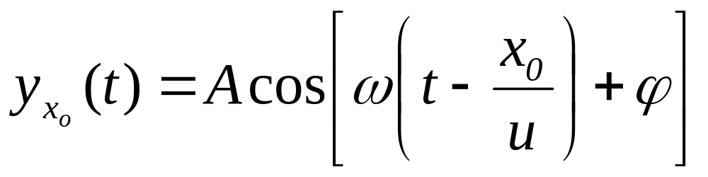
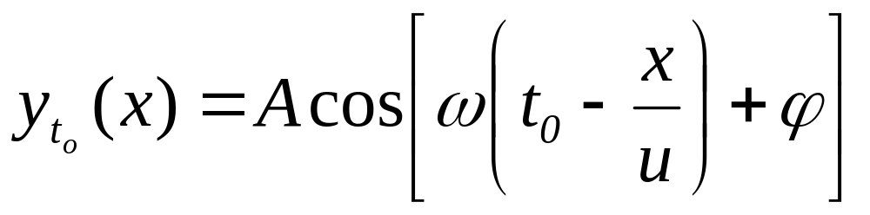
1. 当x一定时，y=y(t)
x=x₀,
即 x=x₀ 处质点的振动方程。
2. 当t一定时，y=y(x)
t=t₀
即 t=t₀ 时刻各质点的振动位移，也即该时刻的波形曲线。

Slide 9
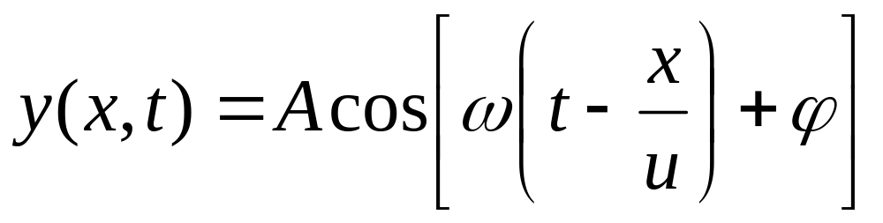
3. 当x , t 均变化时, y=y(x, t) ,
描写任一时刻, 任意位置处质点振动位移,波形曲线以速度u 沿波传播方向跑动。

Slide 10

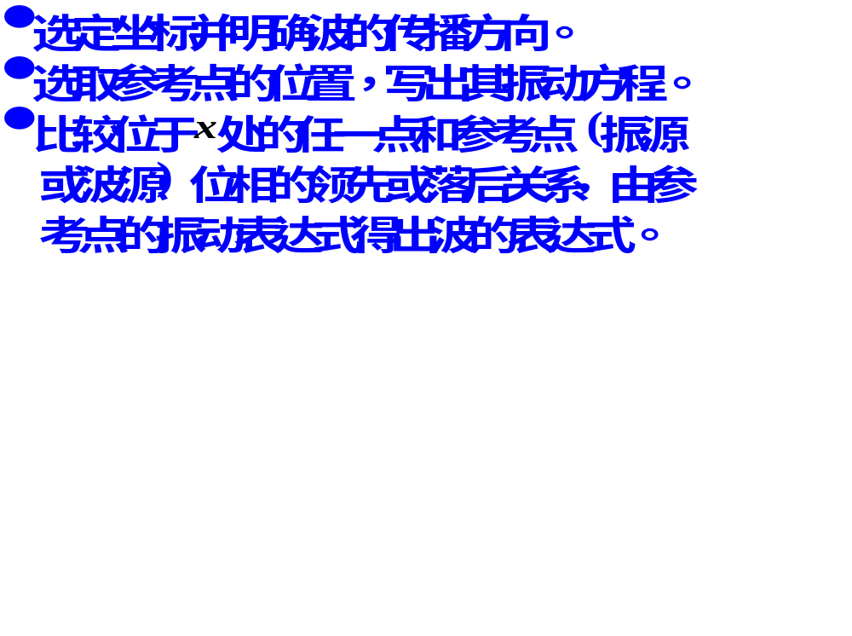
三、问题类型
1.已知波函数求各物理量
2.已知各物理量求波函数
§2.平面简谐波的波函数 / 四.举例

Slide 11
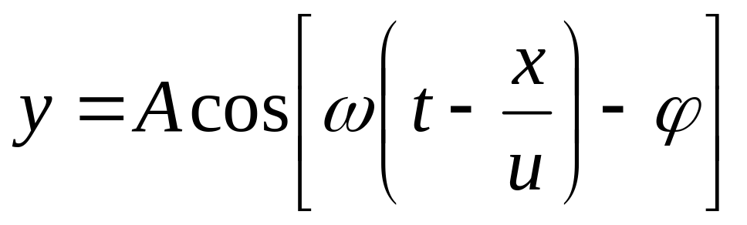


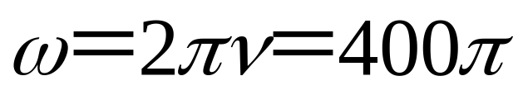

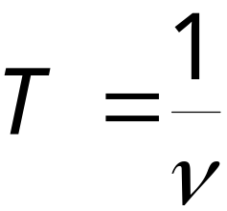
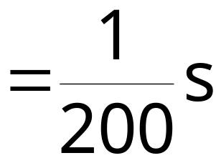


例：已知波函数 , 求 A、ν、λ、u 。
解：
§2.平面简谐波的波函数 / 四.举例

Slide 12
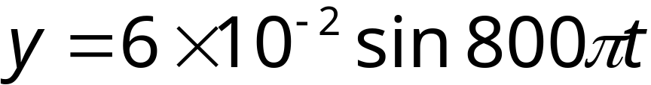


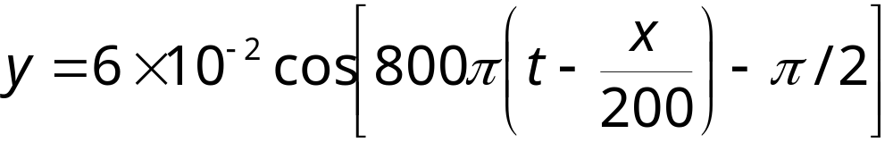
例1：波源振动方程为
波速
，求：①波函数；
②波长、频率；③
处质点振动与
波源的相位差。
解：
①波源
波函数
§2.平面简谐波的波函数 / 四.举例

Slide 13

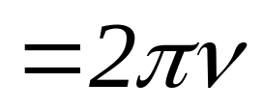
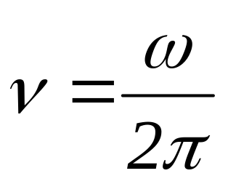

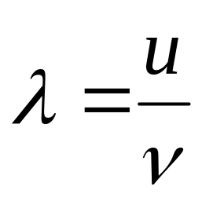

②. 波长、频率
§2.平面简谐波的波函数 / 四.举例

Slide 14
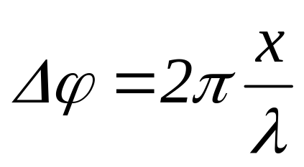
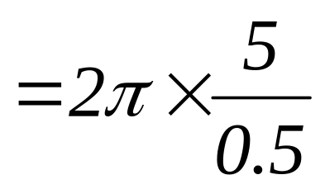

③
质点振动与波源的相位差。
相位差
P 点落后反映在相位上为 20π ， 即波源完成 10 个全振动后，P 点开始振动。
§2.平面简谐波的波函数 / 四.举例

Slide 15

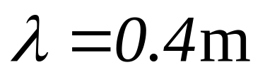
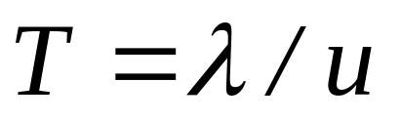

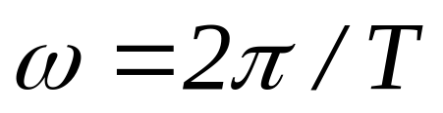



例2：如图所示为t=0时的波形图，平面简谐波向右移动速度 u =0.08 m/s，求：① 波源的振动方程; ② 波函数；
解: ① 波源振动方程
§2.平面简谐波的波函数 / 四.举例

Slide 16


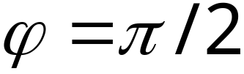


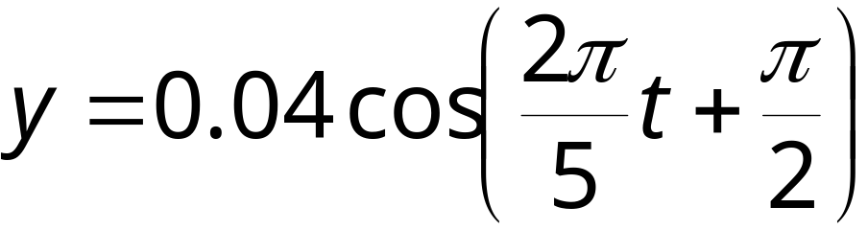
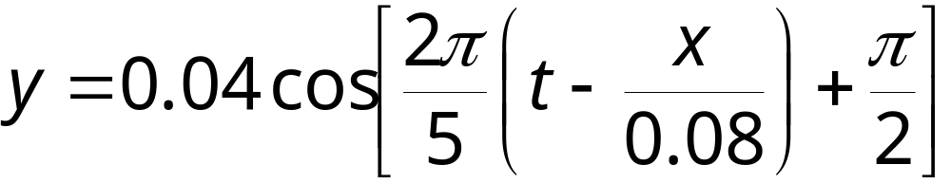
t = 0 时，o点处的质点向 y 轴负向运动
波源的振动方程为
u =0.08 m/s
② 波函数
§2.平面简谐波的波函数 / 四.举例

Slide 17



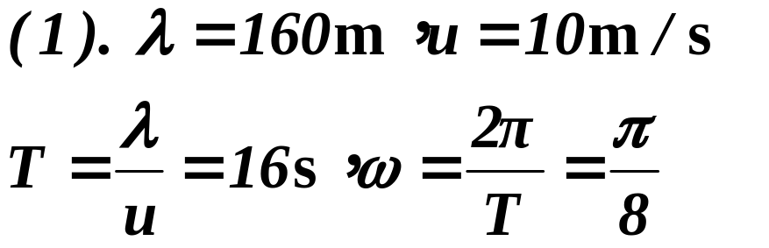
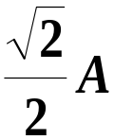





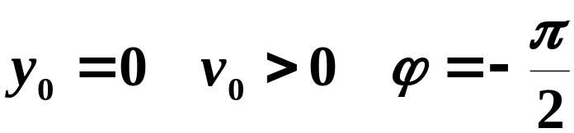


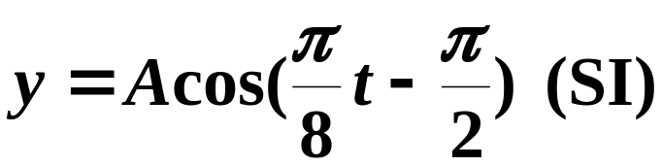


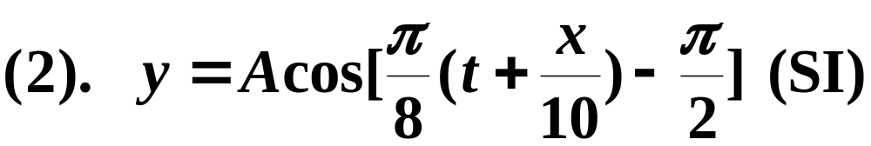
【例题3】如图所示，平面简谐波在 t =0时刻与 t =2s时刻的波形曲线。求：
（1）坐标原点处介质质点的振动方程；
（2）该波的波动方程。
解：由图的已知量有

Slide 18
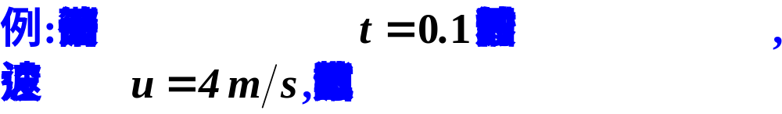
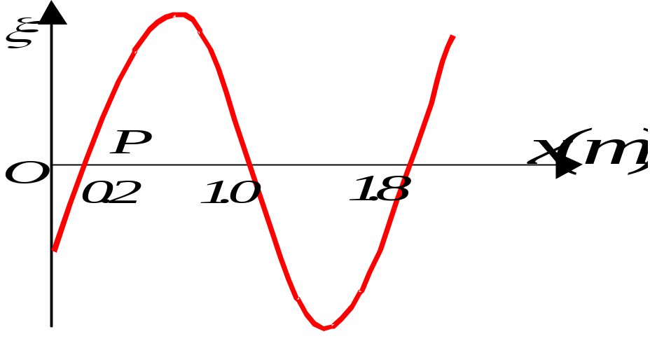
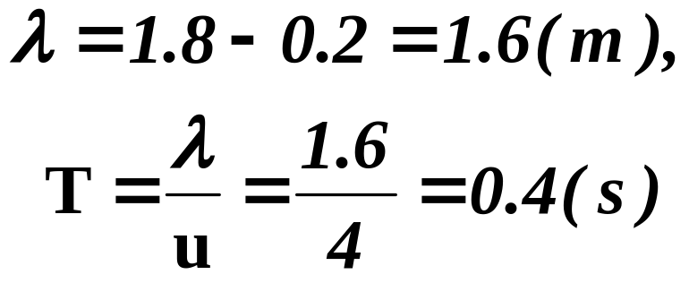

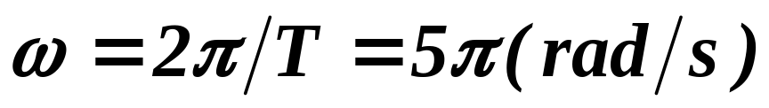
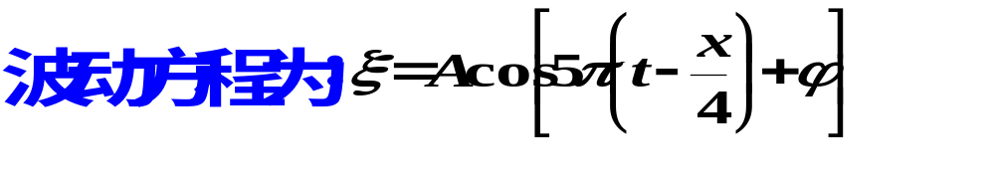
解：
§2.平面简谐波的波函数 / 四.举例

Slide 19
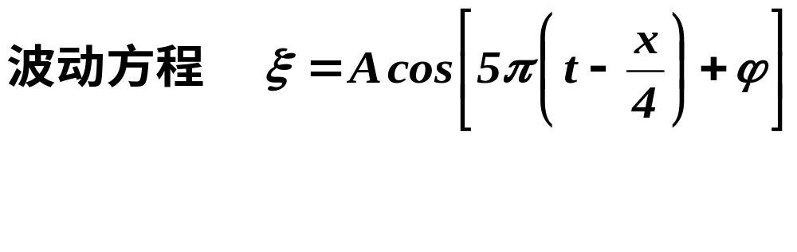
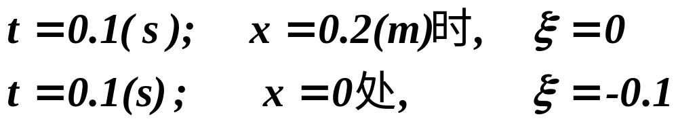





§2.平面简谐波的波函数 / 四.举例

Slide 20



Slide 21




Slide 22


